Slide 1
“个人所得税”APP下载及注册指引

Slide 2
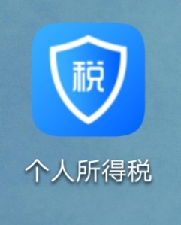
2019年1月1日起，纳税人可以通过“个人所得税”手机APP申报个人所得税专项附加扣除！请认准由国家税务总局开发的“个人所得税”官方APP~

Slide 3
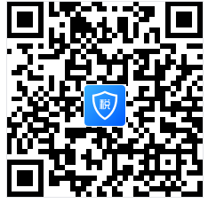
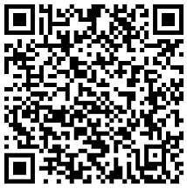
第一步：下载APP。
方式一：打开应用商店搜索功能，在搜索栏输入“个人所得税”，选择"个人所得税-国家税务总局”APP，点击“获取”。
方式二：长按下图二维码，或打开微信“扫一扫”扫描。
ios系统
安卓系统

Slide 4
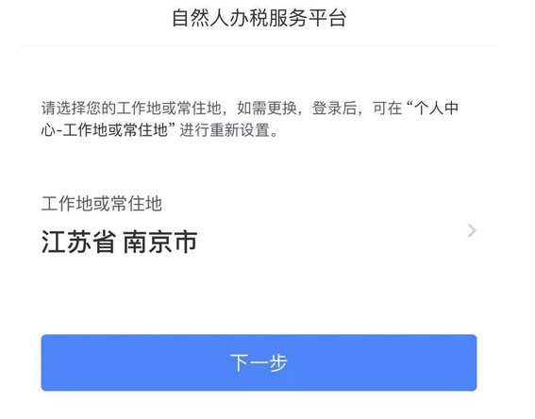
第二步：下载后，打开APP,工作地或常住地下拉列表选择“安徽省 蚌埠市”，点击“下一步”
安徽省 蚌埠市
安徽省 蚌埠市

Slide 5
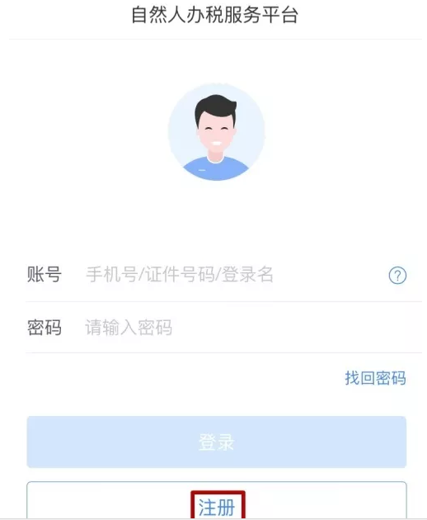
第三步：未注册用户选择“注册”，已注册用户可直接输入账号密码登录。

Slide 6
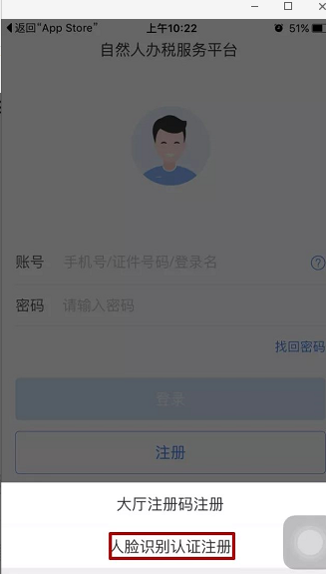
第四步：选择“人脸识别认证注册”，若选择“大厅注册码注册“需要纳税人携带有效身份证原件前往本地办税服务厅申请。

Slide 7
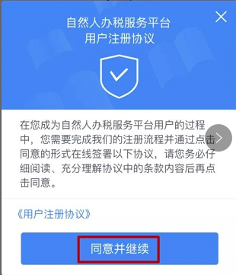
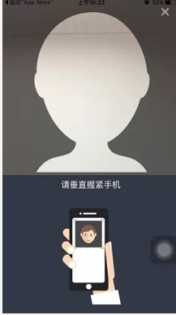
第五步：点击“同意并继续”，输入证件号码和姓名后，点击“开始人脸识别”，按要求完成识别程序。

Slide 8
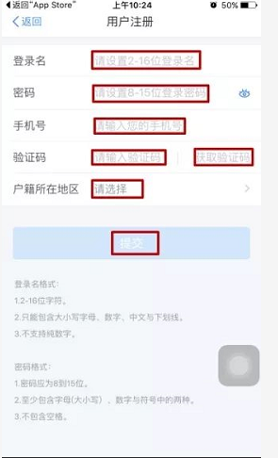
第六步：人脸识别完成后，按要求输入相关信息后，点击“提交”。

Slide 9
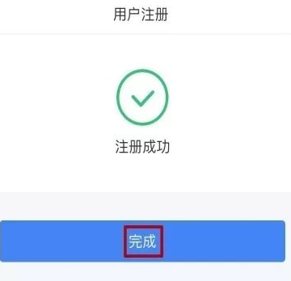
恭喜您，注册成功！

Slide 10
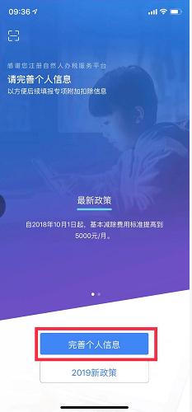
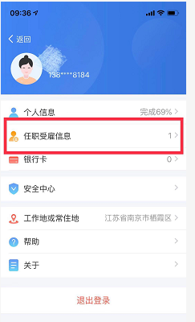
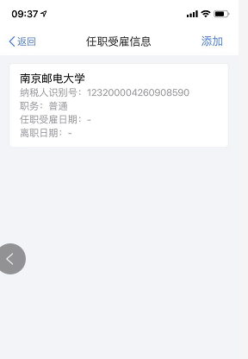
注册成功后，点击“完善个人信息”，找到”任职受雇信息“一栏，确认自己的单位中有”蚌埠学院“
蚌埠学院
纳税人识别号：123400007790686653

Slide 11
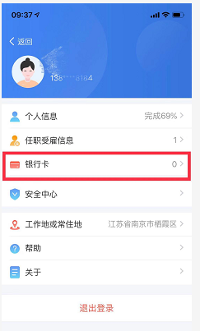
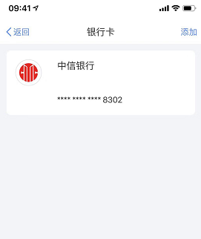
在“完善个人信息”中，点击”银行卡“一栏，添加个人工资卡的信息
徽商银行

Slide 12
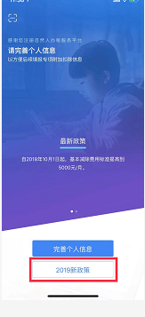
个人专项附加扣除信息的填写，APP将在2019年1月1日后上线，请各位教职工到时根据软件指引及时填写。

